Slide 1
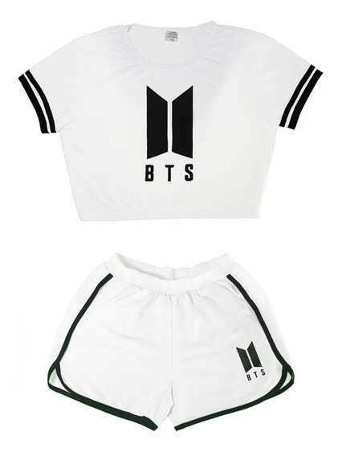

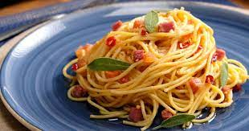
Na quarta feira passada usei um short e uma camisa
Na quarta feira eu almocei macarrão
Meu compromisso foi fica com meus filhos

